Slide 1

Clase 2
Ciclos de vida del software
Las mismas fases, recorridas de distinta forma
1

Slide 2
Encuadre de hoy
– Tema: Ciclos de vida del software
– Las mismas fases, recorridas de distinta forma
– Herramienta del tema: draw.io · Google Docs · Bloque 120 min
– Ejemplo de toda la clase: el sistema de una clinica veterinaria.
2

Slide 3
Mapa del bloque de hoy (120 min)
0-10
10-40
40-60
60-105
105-120
Encuadre y repaso
Teoria Core del tema de hoy
Demo en vivo sobre la clinica
Practica (opcional, guia en la carpeta)
Sintesis y cierre
Solo el bloque de esta clase · 120 min
3

Slide 4
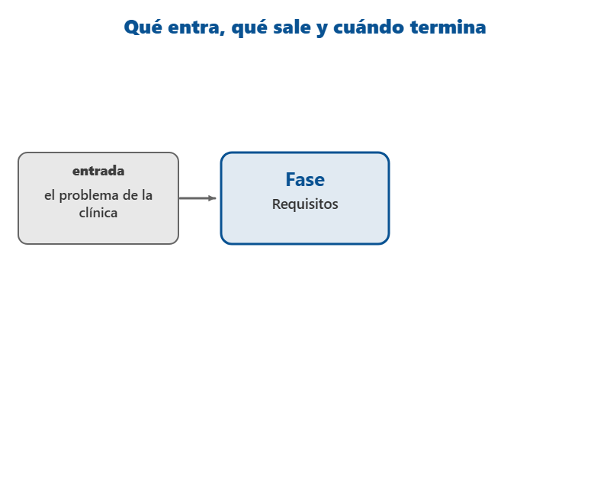
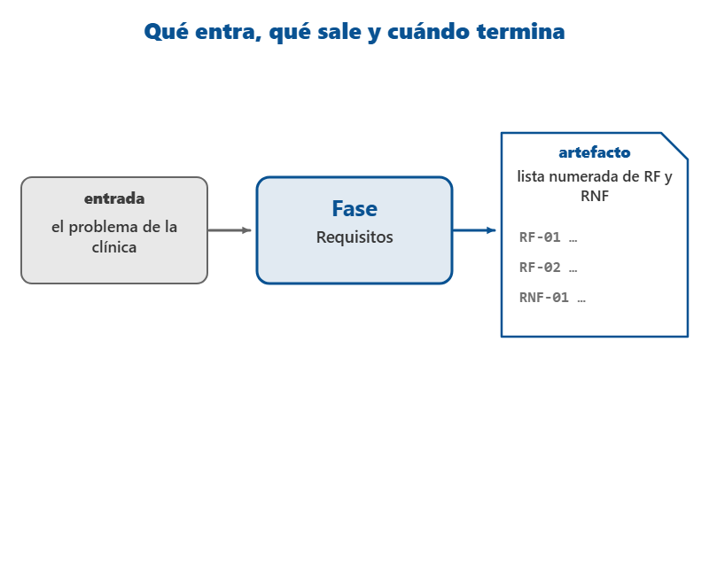
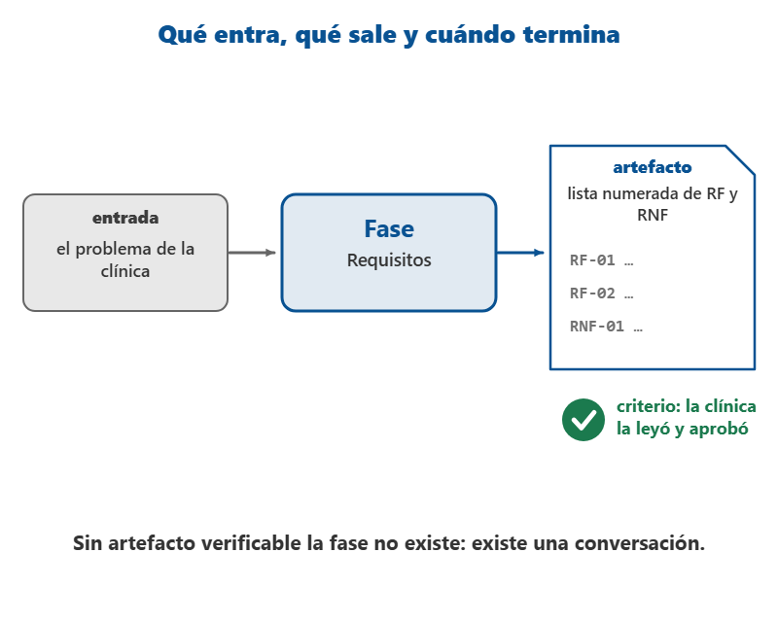
Qué es un ciclo de vida
– El orden en que se recorren las etapas, desde «necesito un sistema» hasta que el sistema se apaga.
– Cinco etapas clásicas: requisitos, diseño, construcción, pruebas y mantenimiento.
– Cada fase tiene una entrada, un artefacto de salida y un criterio para decir «esto ya quedó».
– Si una fase no produce un artefacto verificable, no existe: existe una conversación.
Clic para avanzar la animación
4
Notes:
DESARROLLO (para explicarlo, no se proyecta):
Un ciclo de vida del software es el orden en que se recorren las etapas que van desde que alguien dice 'necesito un sistema' hasta que ese sistema se apaga definitivamente.
Las etapas clasicas son cinco: requisitos, diseño, construccion, pruebas y mantenimiento.
En la clinica la fase de requisitos no termina cuando el equipo 'ya entendio' el problema de la clinica: termina cuando existe una lista numerada de requisitos funcionales y no funcionales que la clinica leyo y aprobo.
NOTAS:
Lo importante no es memorizar los nombres sino entender que cada fase tiene tres cosas: una entrada (lo que recibe de la fase anterior), una salida tangible llamada artefacto (un documento, un diagrama, un programa) y un criterio para decir 'esto ya quedo'.
Si una fase no produce un artefacto verificable, esa fase no existe, existe una conversacion.

Slide 5
El recorrido lineal del ciclo de vida
Mermaid
1
2
3
4
5
6
flowchart LR
R[Requisitos] --> D[Diseno] --> C[Construccion]
C --> P[Pruebas] --> M[Mantenimiento]
%% Lineal significa: no se vuelve. Cada fase cierra con un artefacto
%% aprobado y la siguiente empieza sobre el.
5

Slide 6
El ciclo de vida en Mermaid: mismas cajas, dos recorridos
Mermaid
1
2
3
4
5
6
7
8
9
10
11
12
flowchart LR
A[Requisitos] -->|RF-01 a RF-12 aprobados| B[Diseno]
B -->|Casos de uso + clases + mockups| C[Construccion]
C -->|Modulo ficha del paciente| D[Pruebas]
D -->|Acta de aceptacion| E[Operacion y mantenimiento]
E -.->|Solicitud: vacunacion a domicilio| A
%% Recorrido lineal = UNA sola pasada por A..E
%% Recorrido en ciclos = TRES pasadas por A..E
%% Vuelta 1: ficha del paciente
%% Vuelta 2: historia clinica y busqueda
%% Vuelta 3: reportes y metricas
%% Las cajas nunca cambian; lo que cambia es cuantas veces se recorren
Las fases son las mismas en cualquier metodologia; lo unico que se negocia es cuantas vueltas se dan y cuanto sistema entra en cada vuelta.
6

Slide 7
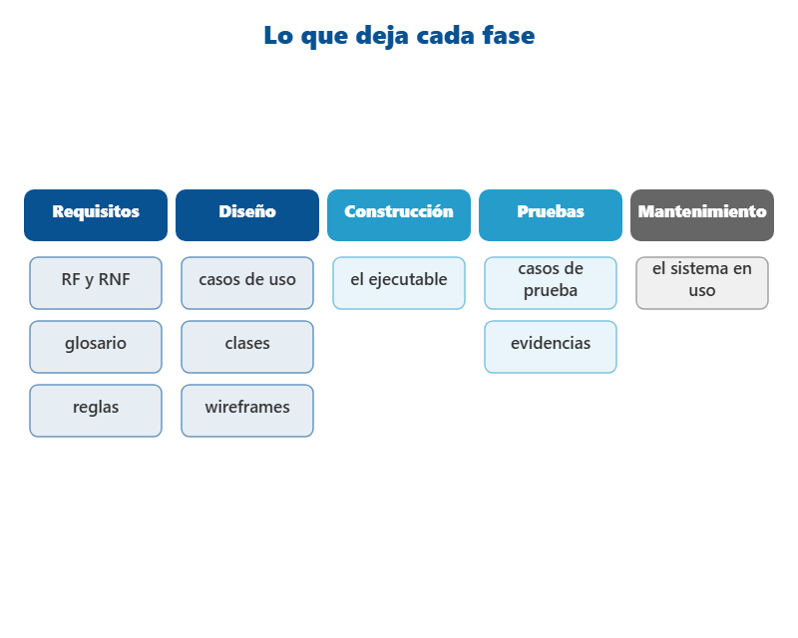
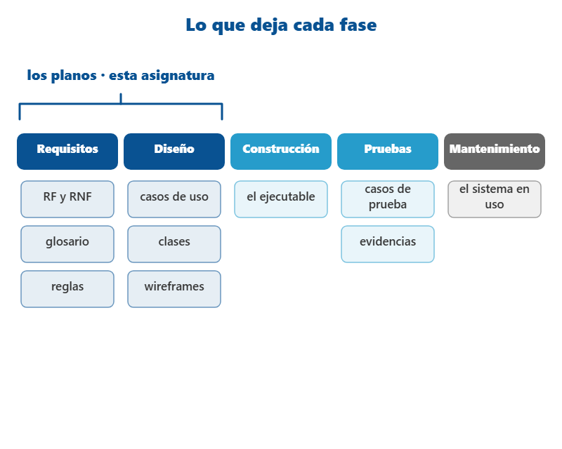
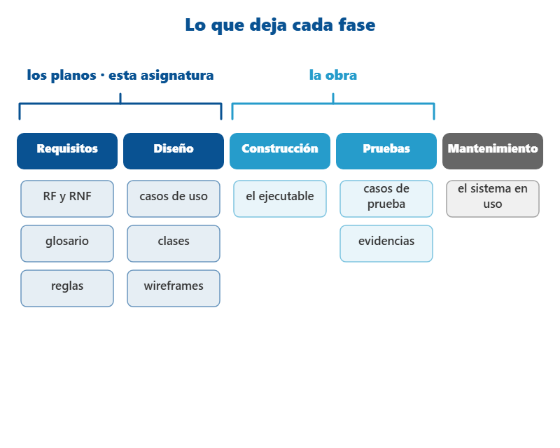
Qué produce cada fase
– Requisitos (QUÉ): RF y RNF, glosario y reglas de negocio.
– Diseño (CÓMO): casos de uso, clases, modelo de datos, wireframes y mockups.
– Construcción: el ejecutable. Pruebas: casos de prueba y evidencias. Mantenimiento: el sistema en uso, que se ajusta y evoluciona.
– Esta asignatura vive en requisitos y diseño: los planos, no la obra.
Clic para avanzar la animación
7
Notes:
DESARROLLO (para explicarlo, no se proyecta):
Requisitos responde la pregunta QUE debe hacer el sistema y produce la lista de RF y RNF, el glosario y las reglas de negocio.
Construccion es escribir el codigo y produce el ejecutable.
En un proyecto de software esto se reparte: Seminario de Sistemas vive en requisitos y diseño (los planos), y Programacion II vive en construccion y pruebas (la obra).
NOTAS:
Vale la pena decir con precision que produce cada fase, porque ahi se cae la mitad de los equipos.
Diseño responde COMO se va a lograr y produce casos de uso, diagramas de clases, modelo de datos, wireframes y mockups.
Pruebas verifica que lo construido corresponde a lo pedido y produce casos de prueba y evidencias.
Mantenimiento arregla, ajusta y evoluciona el sistema ya en uso.
Por eso aqui nunca se revisa codigo: se revisa que los planos esten completos, coherentes y sean construibles.

Slide 8
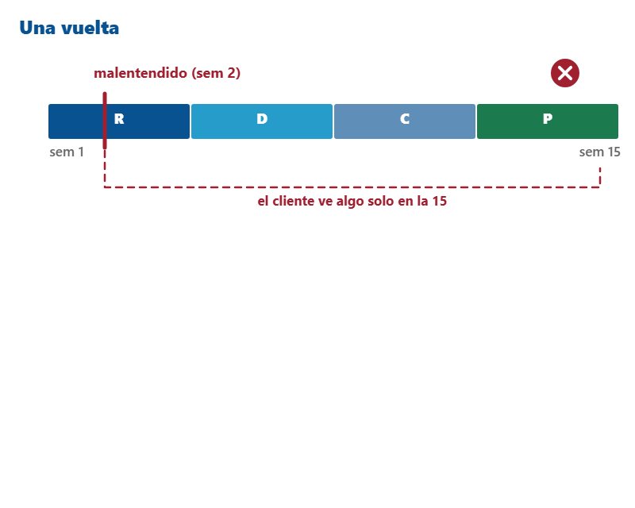
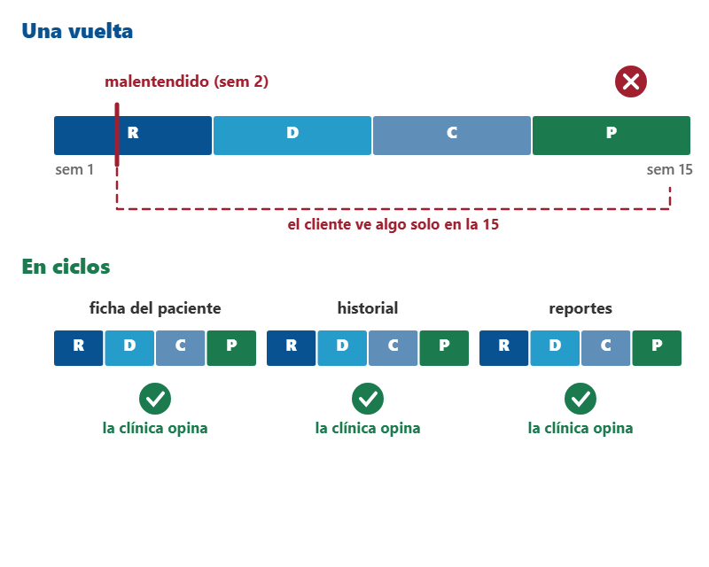
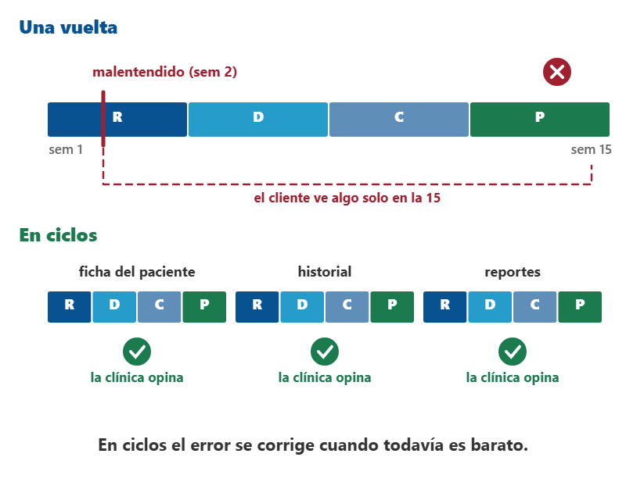
Una vuelta o varias vueltas
– La decisión no es qué fases hacer, sino cuántas veces recorrerlas y con cuánto sistema.
– Una vuelta: requisitos de TODO, diseño de TODO, construcción de TODO.
– En ciclos: un pedazo útil pasa por las cinco fases; vuelta 1 la ficha del paciente, vuelta 2 el historial, vuelta 3 los reportes.
– En una vuelta, un malentendido de la semana 2 aparece en la 15; en ciclos se corrige barato.
Clic para avanzar la animación
8
Notes:
DESARROLLO (para explicarlo, no se proyecta):
La gran decision no es cuales fases hacer, sino cuantas veces recorrerlas y con cuanto sistema a la vez.
En la clinica la vuelta 1 podria ser solo la ficha del paciente (requisitos de la ficha, diseño de la ficha, mockup de la ficha, revision con la clinica); la vuelta 2, la historia clinica y la busqueda; la vuelta 3, los reportes y metricas.
La diferencia practica es brutal: en el recorrido unico la clinica ve algo hasta el final y un malentendido de la semana 2 se descubre en la semana 15
En el recorrido en ciclos la clinica opina cada dos o tres semanas y el error se corrige cuando todavia es barato corregirlo.
NOTAS:
Recorrerlas una sola vez y en orden significa cerrar requisitos de TODO el sistema, luego diseñar TODO el sistema, luego construir TODO.
Recorrerlas en ciclos significa tomar un pedazo util del sistema y pasarlo por las cinco fases en una vuelta corta, y despues repetir con el siguiente pedazo.

Slide 9
El mismo ciclo en tres vueltas
Mermaid
1
2
3
4
5
6
7
8
9
10
11
12
13
14
15
flowchart TB
subgraph v1[Vuelta 1 - ficha del paciente]
r1[Requisitos] --> d1[Diseno] --> c1[Construccion] --> p1[Pruebas]
end
subgraph v2[Vuelta 2 - historia clinica y busqueda]
r2[Requisitos] --> d2[Diseno] --> c2[Construccion] --> p2[Pruebas]
end
subgraph v3[Vuelta 3 - reportes y metricas]
r3[Requisitos] --> d3[Diseno] --> c3[Construccion] --> p3[Pruebas]
end
p1 --> r2
p2 --> r3
%% Iterativo no es «hacerlo mal y repetir»: cada vuelta entrega algo
%% que funciona, sobre un subconjunto del alcance.
9

Slide 10
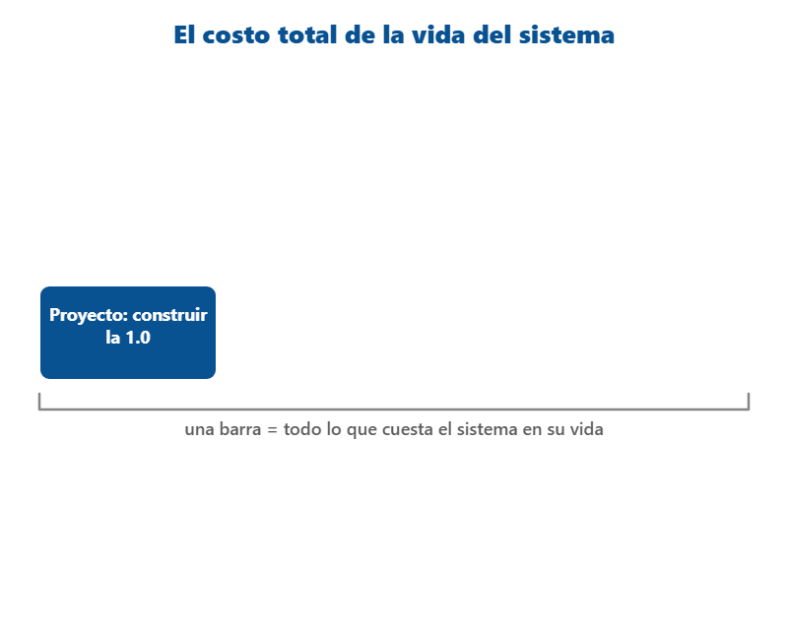
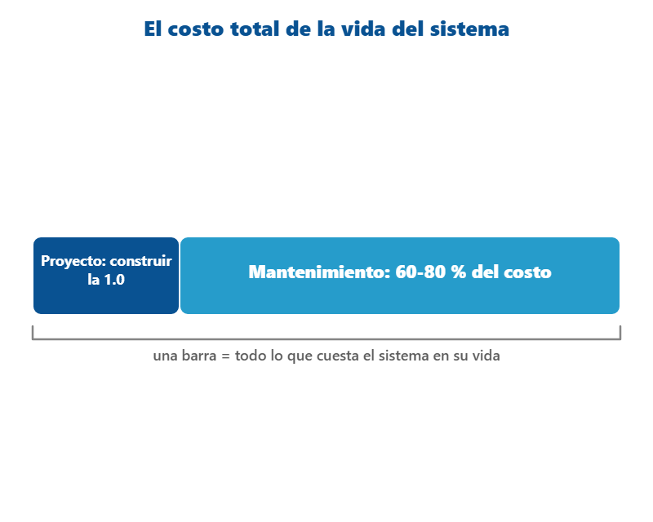
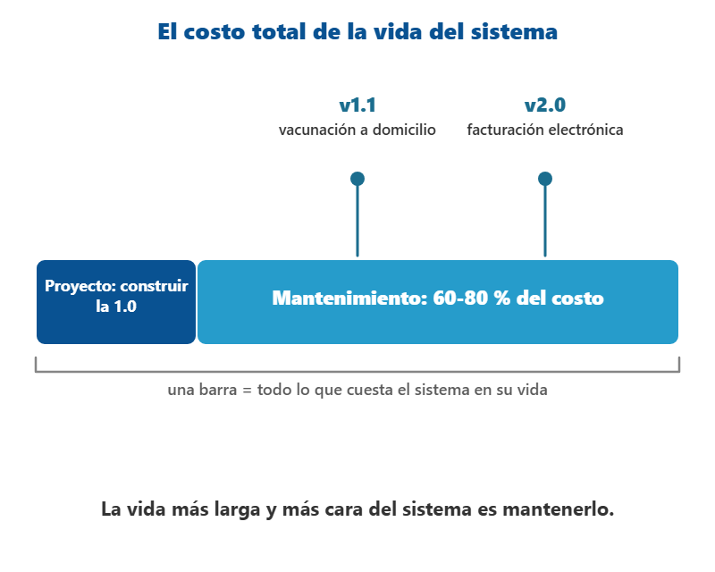
Proyecto, producto y la segunda vida del sistema
– Proyecto: esfuerzo temporal, con inicio, fin, alcance y presupuesto; se cierra.
– Producto: el sistema vivo, con versiones (1.0, 1.1, 2.0), que sigue cuando el proyecto cerró.
– El mantenimiento se lleva entre el 60 y el 80 % del costo total de un sistema.
– Error común: dar todo por cerrado con la versión 1.0 y no dejar nada escrito para la segunda vida.
Clic para avanzar la animación
10
Notes:
DESARROLLO (para explicarlo, no se proyecta):
Hay que separar dos palabras que los equipos usan como sinonimos y no lo son: proyecto y producto.
Un proyecto es un esfuerzo temporal, con inicio, fin, alcance, presupuesto y responsables; se acaba y se cierra.
Un producto es el sistema vivo, que la gente usa, que tiene versiones y que sigue existiendo cuando el proyecto ya se cerro.
En la clinica el proyecto es 'entregar los planos y el prototipo del sistema en este semestre'
El producto es el sistema que la clinica usaria durante los proximos años, con su version 1.0, su 1.1 cuando pidan vacunacion a domicilio y su 2.0 cuando quieran facturacion electronica.
Esta distincion tiene una consecuencia dura: la fase mas larga y mas costosa de la vida de un sistema no es construirlo, es mantenerlo
Y por eso el diseño y la documentacion que hacemos aqui no son un tramite, son lo que permite que otro entienda el sistema dentro de dos años.
En la industria se estima que el mantenimiento se lleva entre el 60 y el 80 por ciento del costo total de un sistema a lo largo de su vida.
En la clinica, agregar dentro de un año los recordatorios de vacunas es mantenimiento: quien lo haga necesitara saber como se relacionan mascota, dueño y cita sin leer todo el codigo.
El error comun es dar el proyecto por cerrado cuando se entrega la version 1.0 y no dejar escrito nada para esa segunda vida del producto.

Slide 11
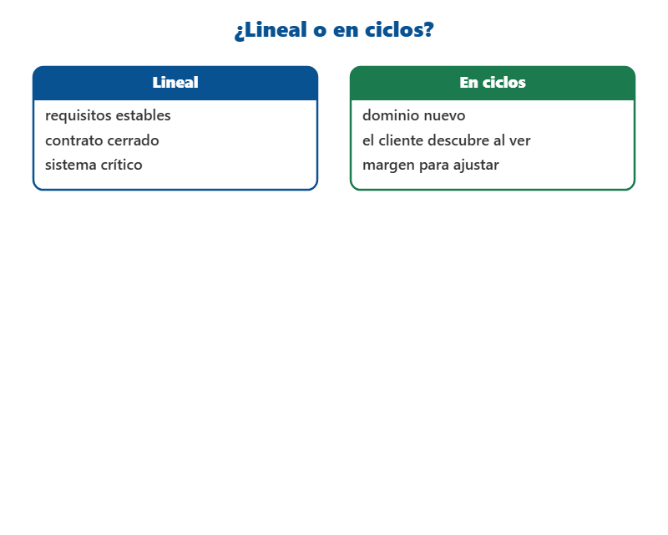
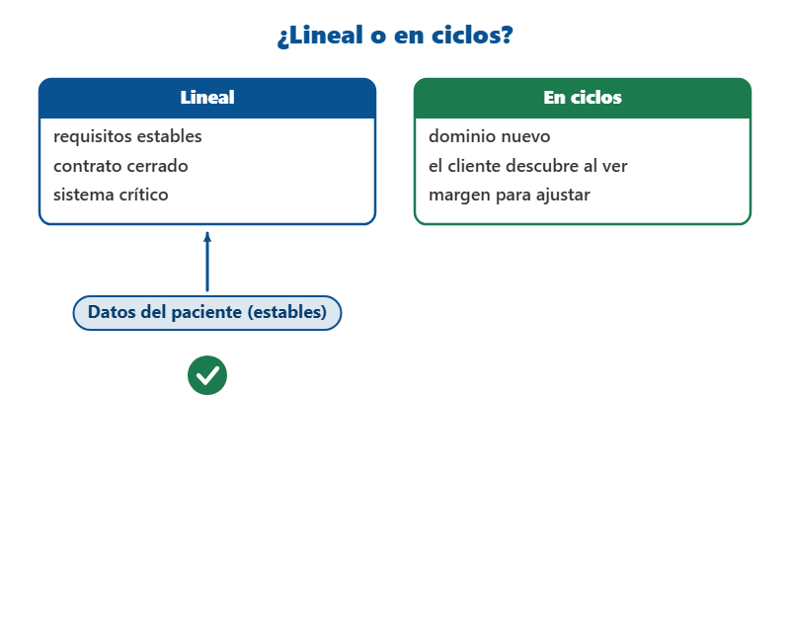
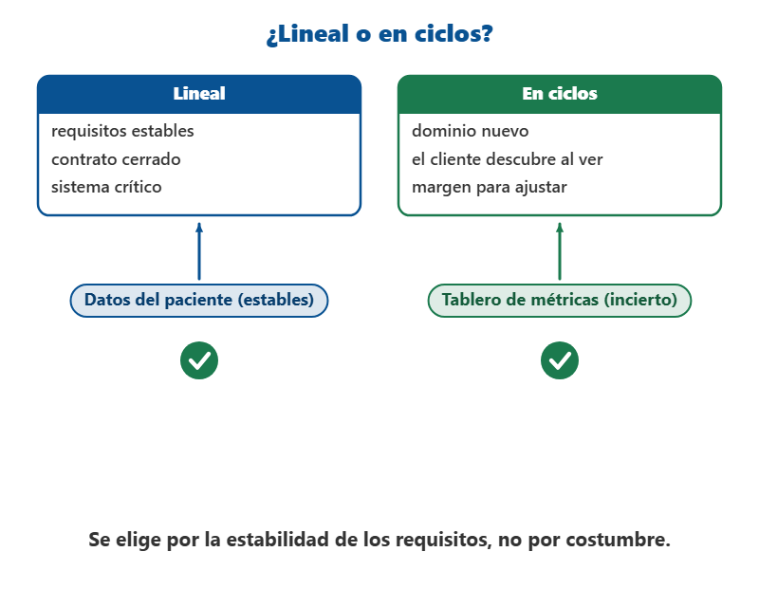
Cómo se elige el recorrido
– Requisitos estables, contrato cerrado y sistema crítico: recorrido lineal con aprobaciones formales.
– Dominio nuevo y un cliente que descubre lo que quiere al verlo: recorrido en ciclos.
– En la clínica conviven los dos: los datos del paciente son estables; el tablero de métricas es incierto.
– Se elige por la estabilidad de los requisitos, no por costumbre del equipo.
Clic para avanzar la animación
11
Notes:
DESARROLLO (para explicarlo, no se proyecta):
Si los requisitos son estables, el contrato es cerrado y el sistema es critico, conviene un recorrido lineal con aprobaciones formales.
Si el dominio es nuevo, el cliente descubre lo que quiere cuando lo ve, y hay margen para ajustar, conviene un recorrido en ciclos.
En la clinica aplican los dos matices: los datos basicos de un paciente (nombre, especie, raza, propietario) son estables y se pueden cerrar temprano
El tablero de metricas es incierto porque la clinica nunca ha visto uno y va a cambiar de opinion apenas lo vea.
Ademas, el ciclo elegido debe caber en la realidad del curso: el estudiante que solo cursa Seminario cierra con documento de diseño y prototipo navegable
Y esa es una ruta completa, porque el ciclo de vida del software incluye fases donde no se escribe una sola linea de codigo y aun asi se produce valor.
Un ciclo de vida es, por definicion, la secuencia de fases que recorre un sistema desde la idea hasta su retiro, y elegir el recorrido es decidir cuantas veces y en que orden se pasa por ellas.
El error comun es elegir el ciclo por costumbre del equipo y no por la estabilidad de los requisitos.
NOTAS:
Como se elige el recorrido?
Con criterios, no con moda.
En la clinica, un recorrido en ciclos permitiria mostrar primero la ficha del paciente y ajustar la agenda despues de escuchar a la recepcionista.

Slide 12
Demo del dia
– Herramienta: draw.io · Google Docs
– Demo: Se arma en vivo en draw.io el ciclo de la clinica en dos versiones, una sola pasada y tres vueltas, y muestra que las cajas son identicas y lo unico que cambia es el recorrido.
– Mismo dominio: la clinica veterinaria — no otro ejemplo. Aqui se diseña, no se programa.
12

Slide 13

Clase 2 · Ciclos de vida del software
Las mismas fases, recorridas de distinta forma
Repasen las laminas de teoria: cada concepto esta completo
Siguiente clase: continuamos con el siguiente tema
Teoria al servicio del diseño

